Slide 1
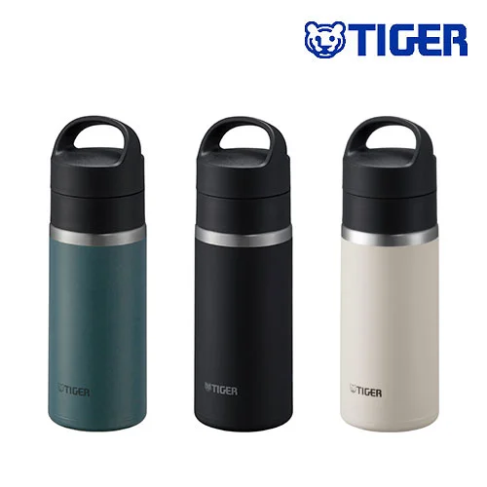
【提案書】
タイガー 真空断熱炭酸ボトル 360ml
特徴
360mlサイズの高性能ボトルです。タイガー独自の技術で炭酸飲料を入れることができる上、さらに寒い冬はホットドリンクを入れられる真空断熱タイプ！ハンドル付きも携帯に便利です。
納期
納期スペース
仕様
カラー展開：全3色
素材：本体：ステンレス鋼、中栓：ポリプロピレン、パッキン：シリコーンゴム
サイズ：W66×D66×H199mm
容量：360ml
重量：約190g
機能：保温保冷・炭酸可
備考：保温効力：63℃以上（6時間）/保冷効力：9℃以下（6時間）
お見積
お見積りスペース

